Slide 1

Хiмiчна промисловiсть

Slide 2
Хімічна промисловість - галузь промисловості, яка забезпечує всі галузі господарства хімічними матеріалами і виробляє товари масового споживання.

Slide 3
Структура хiмiчної промисловостi
Виготовлення мiнеральних добрив
Основна хiмiя
Виробництво полiмерних матерiалiв
Хiмiя органiчного синтезу
Переробка полiмерних матерiалiв
Iншi галузi
Галузi , якi забезпечують сировиною хiмiчну промисловiсть(коксохiмiя, нафтопереробна i т.д.).
Гiрничо-хiмiчна промисловiсть

Slide 4
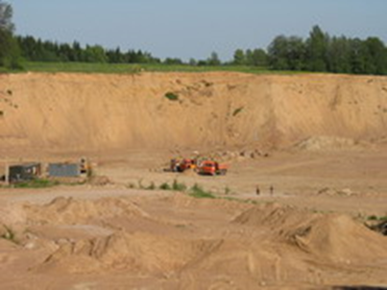
Гiрничо-хiмiчна промисловiсть розташована здебiльшого в районах добування корисних копалин, якi використовуються як хiмiчна сировина

Slide 5
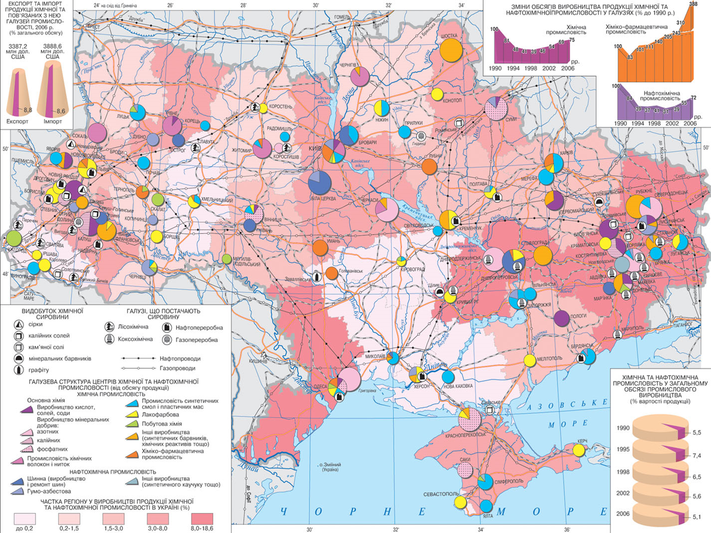
Новий Роздiл
Артемiвськ
Калуш
Слов`янськ

Slide 6
Хiмiя органiчного синтезу (виробництво органiчних кислот, спиртiв) розвинута в Донбасi.
Виробництво полiмерних матерiалiв(Донецьк, Запорiжжя,Луцьк-виготовлення пласмаси, синтетичних смол, Черкаси,Чернiгiв- хiмiчних волокон)

Slide 7
Луцьк
Чернiгiв
Черкаси
Запорiжжя
Донецьк

Slide 8

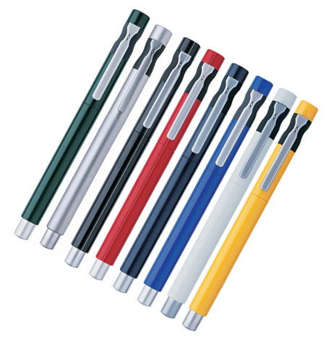
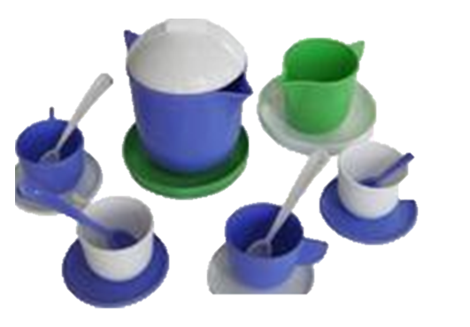

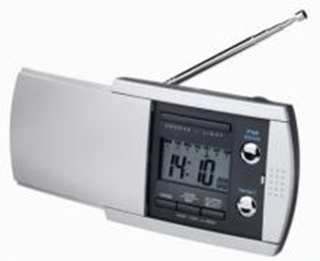
Вироби з пласмаси

Slide 9
Підприємства по переробці полімерних матеріалів розміщені в районах споживання готової продукції. Дніпропетровськ, Біла Церква - шини. Київ, Львів, Одеса, Дніпропетровськ, Харків, Маріуполь - лаки, фарби. Київ, Житомир, Полтава, Львів, Донецьк - фармацевтична промисловість.

Slide 10
Харьков
Київ
Харкiв
Белая Церковь
Бiла Церква
Донецк
Донецьк
Мариуполь
Марiуполь
Одесса
Одеса

Slide 11
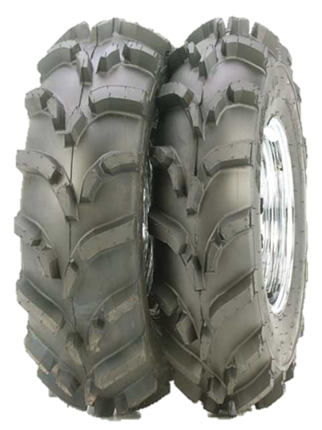
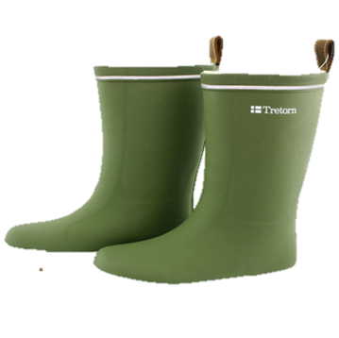
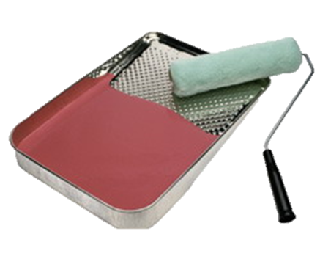


Гумовi вироби
Фарби

Slide 12

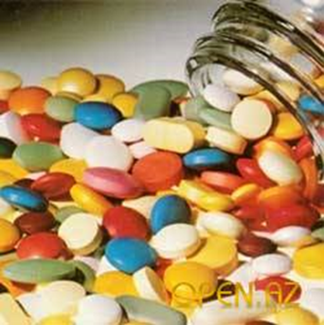

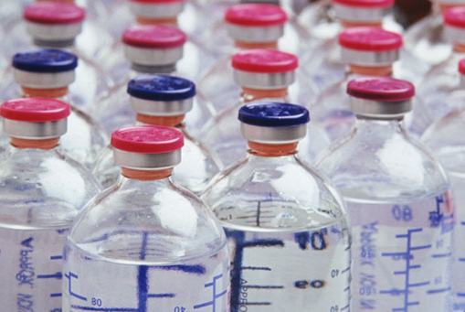
Продукція фармацевтичної промисловості

Slide 13
Виробництво мінеральних добрив
Соди (Слов'янськ, Лисичанськ)
Кислот ( Костянтинівка, суми, Новий Розділ, Горлівка)
Основна хiмiя

Slide 14
Виробництво мiнеральних добрив
Азотнi
Калiйнi
Фосфатнi
Поблизу коксохiмiчних
заводiв
В районах
сiльськогосподарського виробництва
Поблизу сировинних
баз
Горлівка
Сєверодонецьк
Дніпродзержинськ
Калуш
Стебник
Суми
Вiнниця
Одеса

Slide 15
Суми
Стебник
Сєверодонецьк
Днепродзержинск
Вiнниця
Калуш
Горлiвка
Одеса

Slide 16
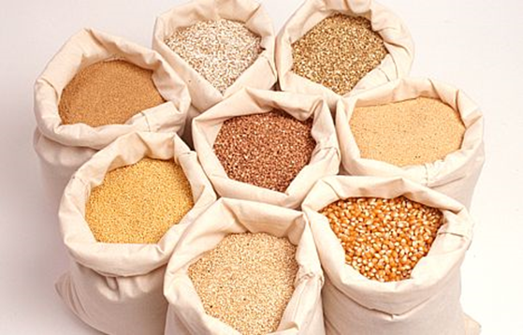
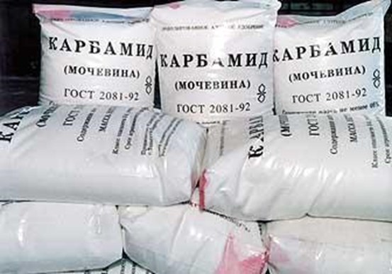
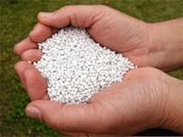
Мiнеральнi добрива

Slide 17
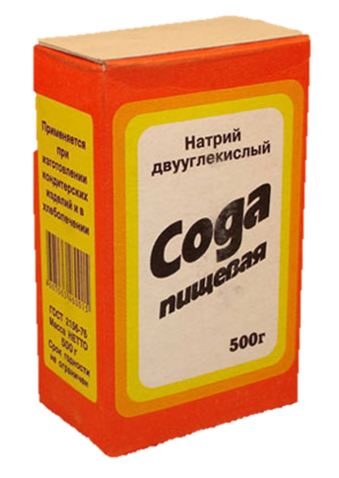

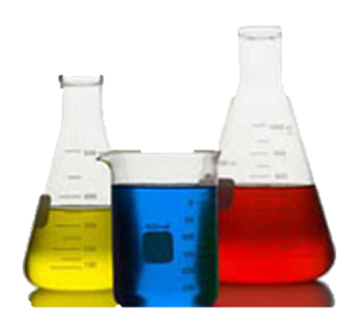

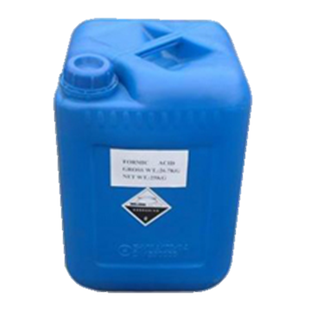
Кислоти, сода

Slide 18
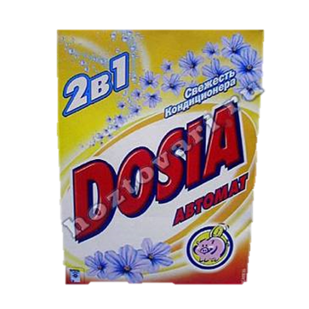
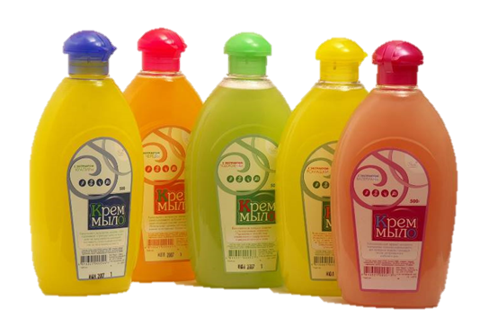
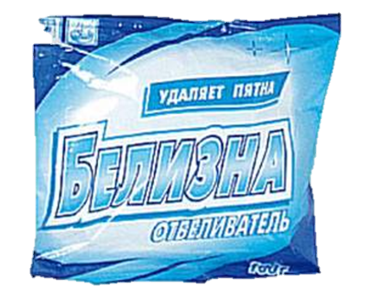
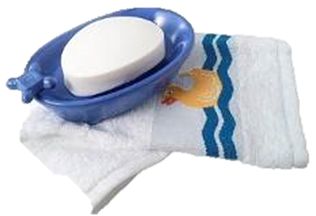
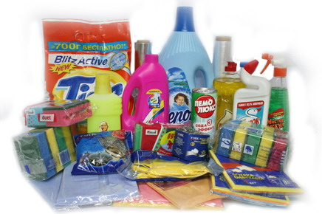
Продукцiя побутової хiмiї

Slide 19
Роботу виконала учениця 9 класу Тушевська Юлiя

Slide 20
Дякую за увагу

